Slide 1
كورس تعليم التداول
للمبتدأين
From A to Z
Eng. Eslam Salman

Slide 2
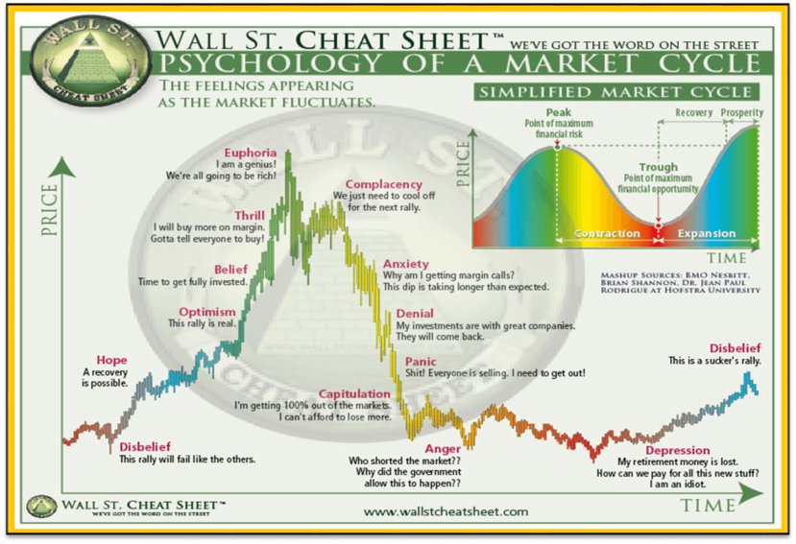
التحكم في المشاعر في التداول
ادارة المخاطر

Slide 3
التحكم في المشاعر في التداول
ادارة المخاطر

Slide 4
التحكم في المشاعر في التداول
ادارة المخاطر
نشوة
قلق
تشويق
انكار
اثارة
خوف
تفائل
يأس
تفائل
ذعر
تخفيف
استسلام
أمل
القنوط
اكتئاب

Slide 5
الثقة
التحكم في المشاعر في التداول
ادارة المخاطر
ثقة زائدة
كبر وغرور
مقامر سيخاطر جدا
100
واثق وعارف
قوته وضعفه
ثقة منخفضة
ضعف ووهن
متخوف وسيضيع الفرص

Slide 6
الثقة
التحكم في المشاعر في التداول
ادارة المخاطر
ثقة زائدة
كبر وغرور
مقامر سيخاطر جدا
100
واثق وعارف
قوته وضعفه
ثقة منخفضة
ضعف ووهن
متخوف وسيضيع الفرص

Slide 7
الثقة
التحكم في المشاعر في التداول
ادارة المخاطر
ثقة زائدة
كبر وغرور
مقامر سيخاطر جدا
100
واثق وعارف
قوته وضعفه
ثقة منخفضة
ضعف ووهن
متخوف وسيضيع الفرص

Slide 8
مستوي المخاطرة
التحكم في المشاعر في التداول
ادارة المخاطر
قلق وتوتر
خسارة
قرارات خاطئة
50%
ربح بدون قلق
قرارات صحيحية
10%
لن يربح
لا يوجد قلق
1%

Slide 9
كورس تعليم التداول
للمبتدأين
From A to Z
Eslam Salman

